Slide 1
FORELDREMØTE 21.SEPTEMBER 6. -10.TRINN
FORELDREMØTE 22.SEPTEMBER 1. -5.TRINN

Slide 2
Agenda;
Vedtak / beslutning rehabilitering Orstad skole
Mobilfri skole / digital praksis
Trafikksikker kommune – trygg skolevei
Kleppmodellen
Trygt og godt skolemiljø
Prosjekt Jæren Friluftsråd "Uteskole"

Slide 3
Vedtak rehabilitering Orstad skole
Saken om felles ungdomsskole går ikke videre til kommunestyret i Time kommune
Den politiske saken om felles ungdomsskole ble behandlet i Formannskapet i dag. Saken ble sendt tilbake for videre behandling og går derfor ikke videre til kommunestyret på nåværende tidspunkt.
Bakgrunnen er at det er stilt spørsmål ved finansieringen av ombyggingene som må gjennomføres for å ta imot elevene fra Orstad. Flere politikere mener det er behov for en ny vurdering av kostnadsfordelingen, og at saken derfor må utredes nærmere før videre behandling.
Vi vil komme tilbake med mer informasjon når vi vet mer om den videre prosessen.
Status Klepp kommune
Saken ble utsatt i kommunestyret 14.september 2026. De arbeider med å finne en løsning sammen med Time kommune.
Når vi har mer informasjon vil det bli sendt ut.
Foreldre på 7., 8. og 9.trinn vil holdes oppdatert sammen med barna / ungdommen.

Slide 4
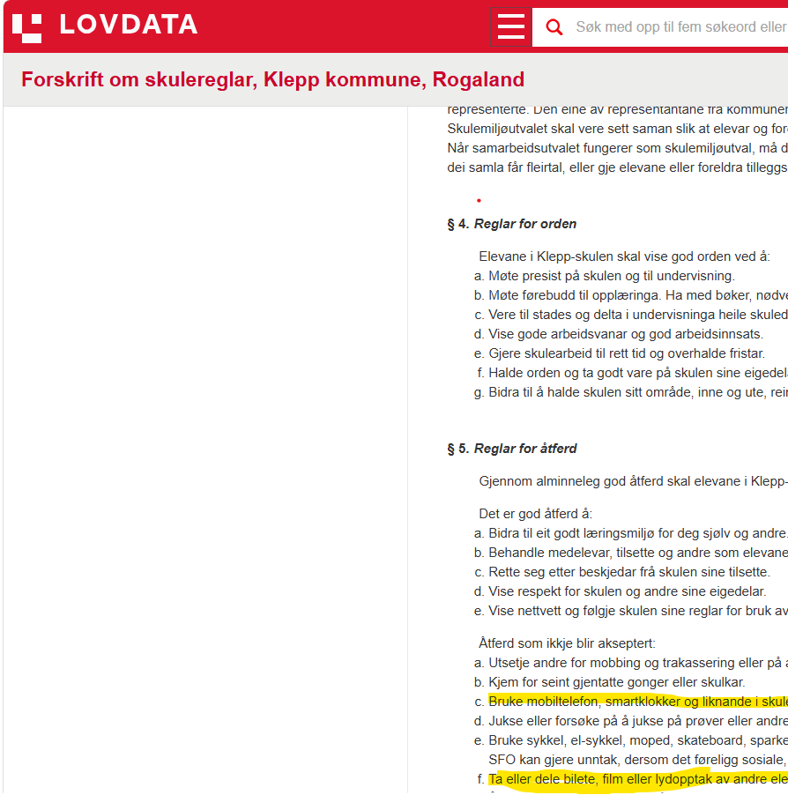
Digital praksis Orstad skole
Forskrift skoleregler;
En skal ikke bruke smarttelefoner, smartklokker og lignende i skoletiden....
Mobilfri skole (mobilhotell 8. -10.trinn).
1.-7.trinn skal ikke ha mobil/ digtale klokker med på skolen. Viss elevene må ha det med skal utstyret ligge avskrudd i sekken i skoletiden / SFO tiden.
Det er mulig for foreldre / barn å nå hverandre gjennom skolen sin telefon.
Viss barna / ungdommen har med seg mobil / smartklokker på skolen er det på eget ansvar.

Slide 5
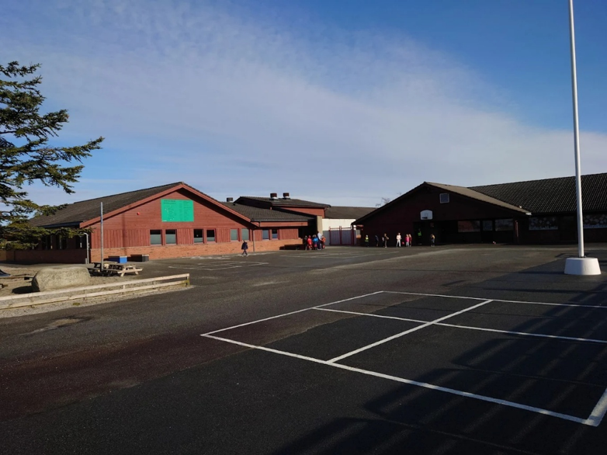
Trafikksikker kommune – trygg skolevei
TRAFIKKSIKKER KOMMUNE
PLAN FOR ORSTAD SKOLE 2026 – 2027

Slide 6
Plan for levering
Vi har få parkeringsplasser for tilsette, foresette og besøkende. Flere tilsette benytter seg av parkering utenfor Orstadhuset.
Tilsette og foresette er informert om rutiner for parkering, levering og henting. Vi ønsker at skoleveien skal være trygg og sikker for alle elever.
Skolen ber om at barn ikke blir kjørt inn på parkeringsplassen på skolen om morgenen, uten at det er absolutt behov for det.
Dersom barnet ditt ikke kan gå til skolen selv, og det er behov for at eleven blir kjørt, vil vi oppfordre om at dere benytter droppsonen for innkjøring til parkeringsplass ved skolen. Her kan elevene følge fortau og gå opp og over grusvei for å komme til klasserommet sitt.
Et annet alternativ er å slippe eleven av ved Orstadhuset. Kjøremønsteret og farer er presentert for foresette på foreldremøte, samt på skolen sin hjemmeside.

Slide 7
Trygg og god digital praksis

Slide 8
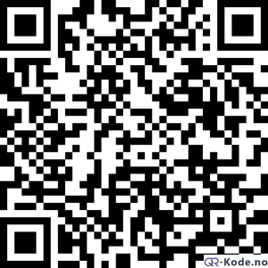
Modell - Digital praksis i Kleppskulen
Klepp.kommune.no
UDIR
Digital praksis
Plandokument
EDK
Rettleiar
(rettleiar for elevane sin digitale kompetanse)
Ressursportal
digital.klepp.kommune.no
Eleven
Nasjonale
føringar og råd
Korleis vi brukar
digitale einingar
Kva elevane
skal læra
Godkjende og
trygge verktøy
Trygg, balansert
og læringsfremjande digital praksis
Frå nasjonale råd til trygg og god praksis for elevane.
Notes:
Udir: Gir dei nasjonale føringane og forventningane til digital praksis i skulen.
Digital praksis: Omset dei nasjonale føringane til felles prinsipp og praksis i Kleppskulen.
EDK: Kleppskulen sin rettleiar for elevane sin digitale kompetanse, som rettleiar arbeidet med kva elevane skal læra.
Ressursportal: Informasjon om godkjende, trygge og pedagogisk relevante verktøy som støttar læringa og som er tilgjengeleg for bruk i Kleppskulen.
Eleven: Målet er elevar som bruker teknologi på ein trygg, balansert, læringsfremjande måte.

Slide 9
Trygge rammer rundt eleven
Alderstilpassa bruk
Administrerte einingar
Godkjende ressursar
Personvern
og tryggleik
Nettfilter
Personvern
Løysingane skal vere forsvarlege å bruke
Notes:
I Kleppskulen møter elevane eit trygt, styrt og alderstilpassa digitalt læringsmiljø.
Alderstilpassa bruk. Særleg på 1.–4. trinn skal digitale einingar brukast med varsemd og når det er pedagogisk grunngjeve. Elevane skal møta ein variert skulekvardag med leik, handskrift, papirbøker, fysisk aktivitet og munnleg samhandling i tillegg til digitale verktøy. Ipaden til 1.trinn vil ha andre appar enn en 8.trinns elev.
Administrerte einingar. Alle læringsbrett er administrerte gjennom Jamf School. Det betyr at skulen styrer innstillingar, tilgangar, restriksjonar og oppdateringar. Elevar har til dømes ikkje tilgang på AppStore. Dette gir ein trygg og føreseieleg skulekvardag, og vi unngår at elevane må forhalda seg til eit stort og ukontrollert digitalt univers.
Personvern. Alle digitale løysingar som blir nytta i opplæringa er vurderte med omsyn til personvern og informasjonssikkerheit. Det skal vera trygt for både elevar og føresette å vita at verktøya som blir brukte i undervisninga er trygge. Blir det behandla personopplysningar, har kommen avtalar med leverandør om behandlinga av personopplysningane.
Godkjende ressursar. Gjennom kommunen sin ressursportal digital.klepp.kommune.no får tilsette tilgang til læringsressursar som er vurderte og godkjende for bruk i Kleppskulen. Dette gir tryggleik for at ressursane oppfyller krav til personvern og informasjonssikkerheit. Frå hausten vil portalen òg vera open for føresette/elevar, slik at de kan få informasjon om dei digitale verktøya.
Nettfilter. Gjennom Jamf Safe Internet og kommunen sine tryggleiksløysingar får elevane alderstilpassa tilgang til nettinnhald. På dei lågaste trinna er tilgangen meir avgrensa, medan elevane gradvis får større ansvar etter kvart som dei blir eldre og utviklar digital dømmekraft.
I tillegg nyttar lærarane verktøy som Jamf Teacher, som gjer det mogleg å rettleia elevane undervegs, styra kva ressursar som skal brukast i undervisninga og skapa ro og fokus når elevane arbeider digitalt.
Målet med alt dette er ikkje å kontrollera elevane. Målet er å leggja til rette for læring, tryggleik og gradvis utvikling av digital kompetanse.

Slide 10
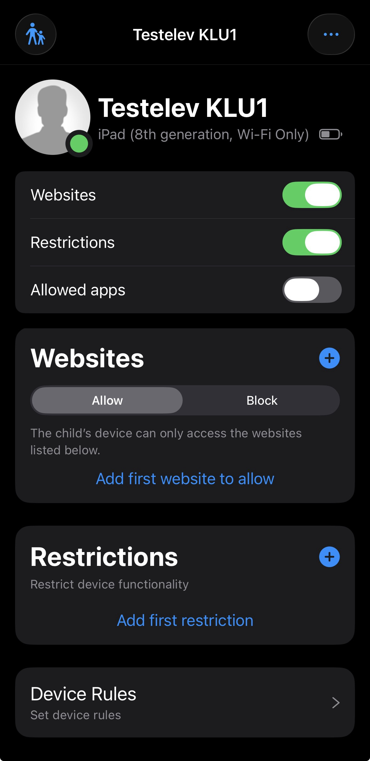
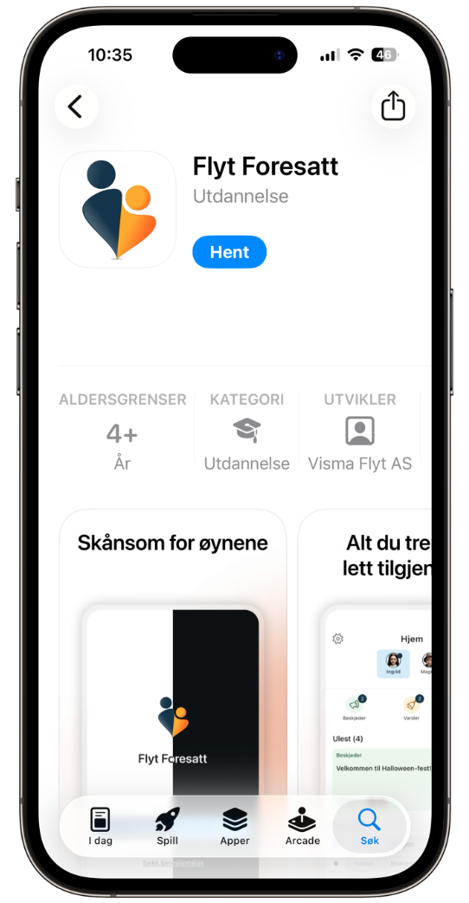
Jamf Parent
Flyt Foresatt
Flyt foresatt er den nye appen for føresette og erstattar Min skole-appen.
Vi ønksjer at alle føresette lastar ned og tar denne i bruk.
Jamf Parent er ein app for føresette. Med denne appen kan du bestemma kva som skal vera tilgjengeleg på barnet sitt læringsbrett utanom skuletid
Appen kan ikkje brukast til overvaking, men gjev deg som føresett høve til å eksempelvis stenga nettlesaren eller låsa nettbrettet til éin bestemt app.
Informasjon og rettleiing:
klepp.kommune.no
Notes:
Flyt Foresatt er den nye appen for føresette og erstattar Min Skole-appen.
Med Flyt Foresatt kan du sende og motta meldingar, melde fråvær, sjå SFO-informasjon og få tilgang til viktig informasjon om barnet.
Vi ønskjer at alle føresette lastar ned og tek appen i bruk.
Jamf Parent eit nytt tilbod til føresette som ønskjer meir kontroll over læringsbrettet utanom skuletid. Jamf Parent gir moglegheit til å setje eigne rammer for bruk heime, slik at de enklare kan støtte gode digitale vanar. Dei innstillingane og restriksjonane som kommunen har sett opp på læringsbrettet, gjeld framleis også heime og blir ikkje fjerna. Med Jamf Parent kan føresette i tillegg velje å setje strengare avgrensingar og eigne rammer dersom dei ønskjer det. Meir informasjon og rettleiing finn de på klepp.kommune.no

Slide 11
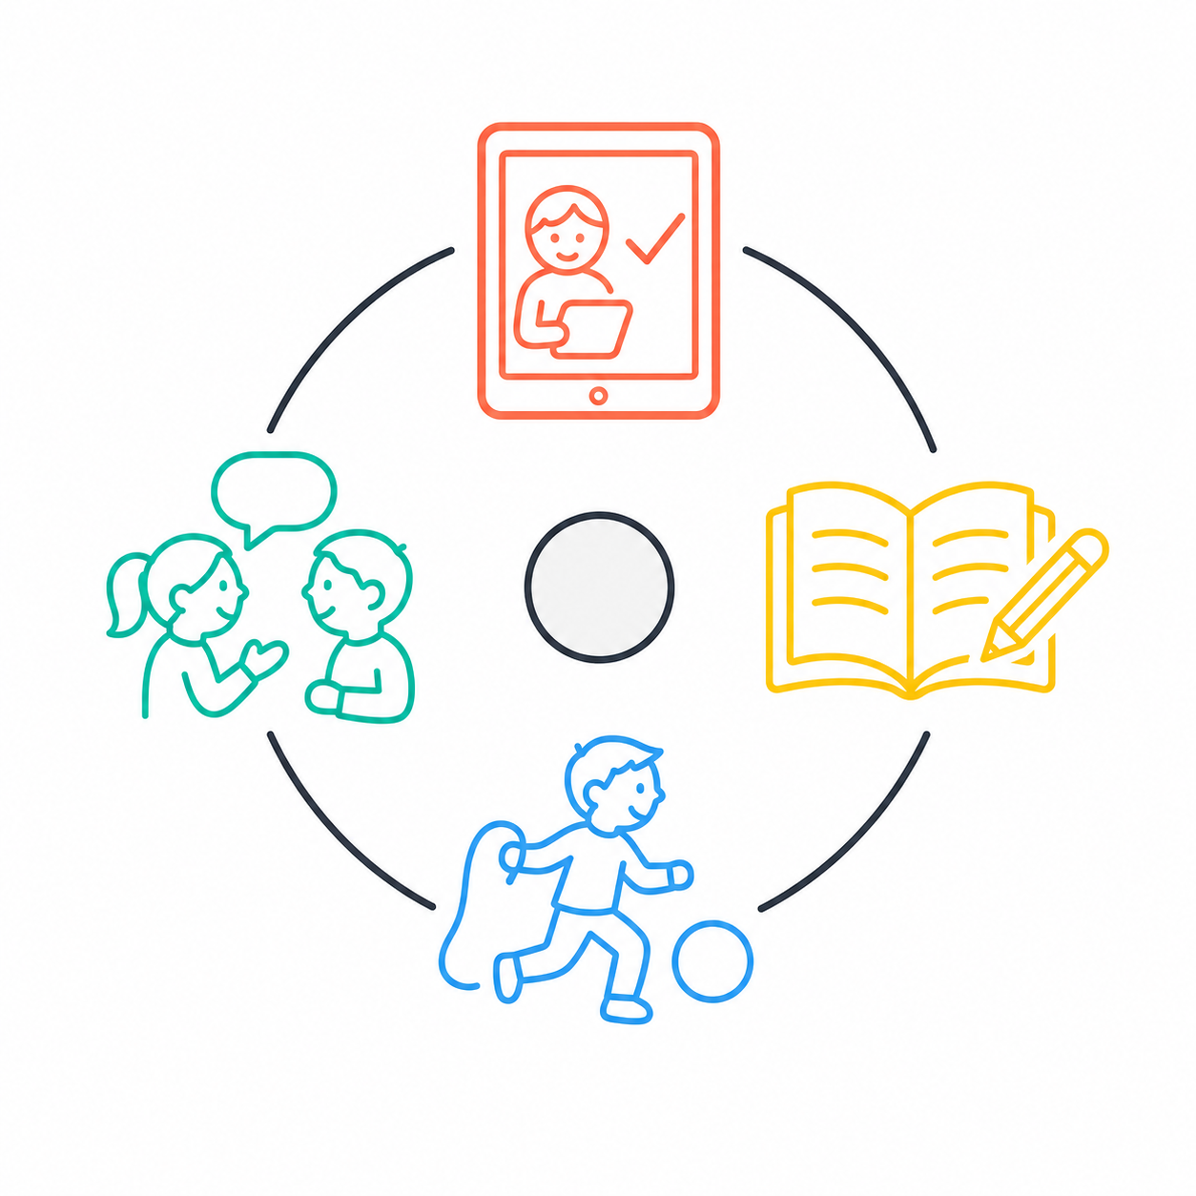
Balansert
Rett bruk – til rett tid
Når det gir meirverdi for læringa
Varierte arbeidsmåtar
  Digitalt + papir
  Samtale, leik, praktisk arbeid
  Fysisk aktivitet
Som hovudregel ikkje som
  Belønning
  Pauseaktivitet
  Under måltid
Notes:
Rett bruk – til rett tid - I Kleppskulen er vi opptekne av at digitale verktøy skal brukast når dei støttar læringa. Vi vel arbeidsmåtar ut frå kva som gir best læring for elevane i den aktuelle situasjonen.
Når det gir meirverdi for læringa - Digitale verktøy blir nytta når dei gjer det lettare å lære, utforske, øve eller skape. Målet er at teknologien skal styrkje læringa, som regel ikkje vere eit mål i seg sjølv.
Varierte arbeidsmåtar - Elevane lærer på ulike måtar. Derfor legg vi til rette for variasjon gjennom lesing, skriving, samarbeid, munnlege aktivitetar, praktisk arbeid og bruk av digitale verktøy.
Belønning, pausar og måltid - Digitale verktøy er først og fremst læringsverktøy. Derfor blir dei som hovudregel ikkje brukte som belønning, pauseaktivitet eller under måltid. Vi ønskjer at pausar og måltid skal gi rom for leik, aktivitet, fellesskap og gode samtalar.

Slide 12

Alderstilpassa bruk 1.-4.trinn
På 1.–4. trinn betyr dette at digitale einingar skal brukast med særskild varsemd, konkret og lærarstyrt. Bruken skal inngå i ein variert skulekvardag med god plass til leik, høgtlesing, papirbøker, handskrift, konkretar, munnleg språk, sosialt samspel og fysisk aktivitet.
Notes:
Om du vil ha det i stikkordsform, så kan du endra det.

Slide 13

Alderstilpassa bruk 5.-7.trinn
På 5.–7. trinn kan bruken bli meir skapande, undersøkjande og fagleg retta, men framleis med tydelege rammer. Elevane skal øva på å vurdera når skjerm er nyttig, når skjermen bør leggjast bort, og korleis dei kan skapa gode arbeidsvanar og balanse.
Notes:
Progresjonsplan
Skapa og produsera
Samhandla og kommunisera
Kjeldebruk
Digital livsmestring
Digital bevissthet
Kva situasjonar gir digitale verktøy meirverdi for læring?
Produksjon av tekst
Tilpassa opplæring
Prosess

Slide 14
Alderstilpassa bruk 8.-10.trinn
På 8.–10. trinn får elevane gradvis meir sjølvstende og ansvar. Dei skal kunna bruka digitale verktøy kritisk og målretta, men òg ta medvitne val som vernar om konsentrasjon, læring, sosialt fellesskap, personvern og god digital livsmeistring.
Elevane har tilgang til kommunen si eiga KI-løysing, KI Jærskulen. Dette er ei løysing utvikla i samarbeid med Jærskulen. Andre språkmodellar er blokkerte for elevane. Slik sikrar kommunen at elevane møter KI innafor trygge og pedagogiske rammer.

Slide 16
Digitalisering i skulen

Slide 17
Trygt og godt skolemiljø §12a
Orstad skole

Slide 18
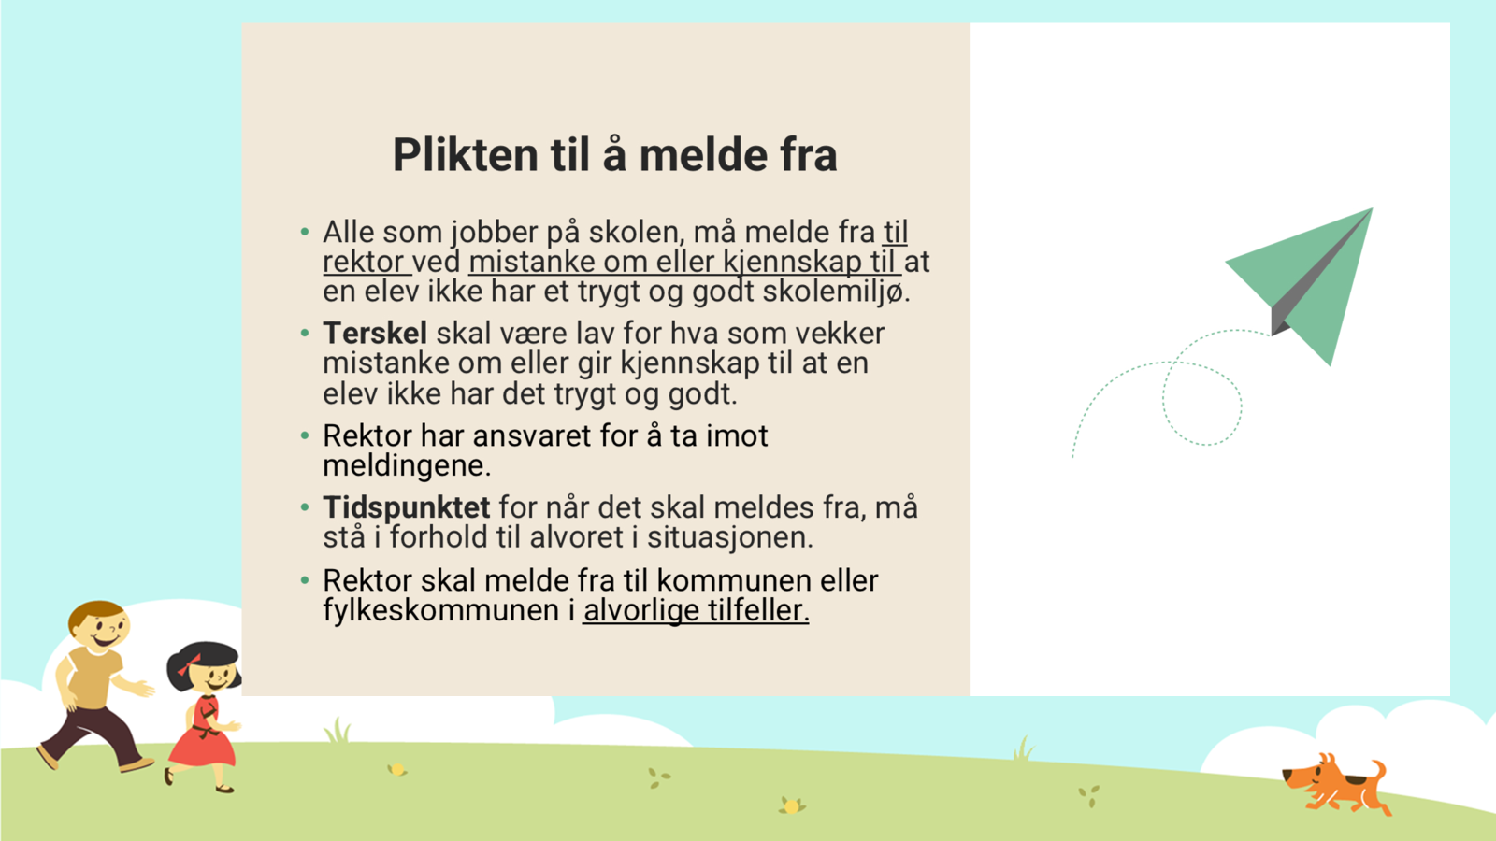
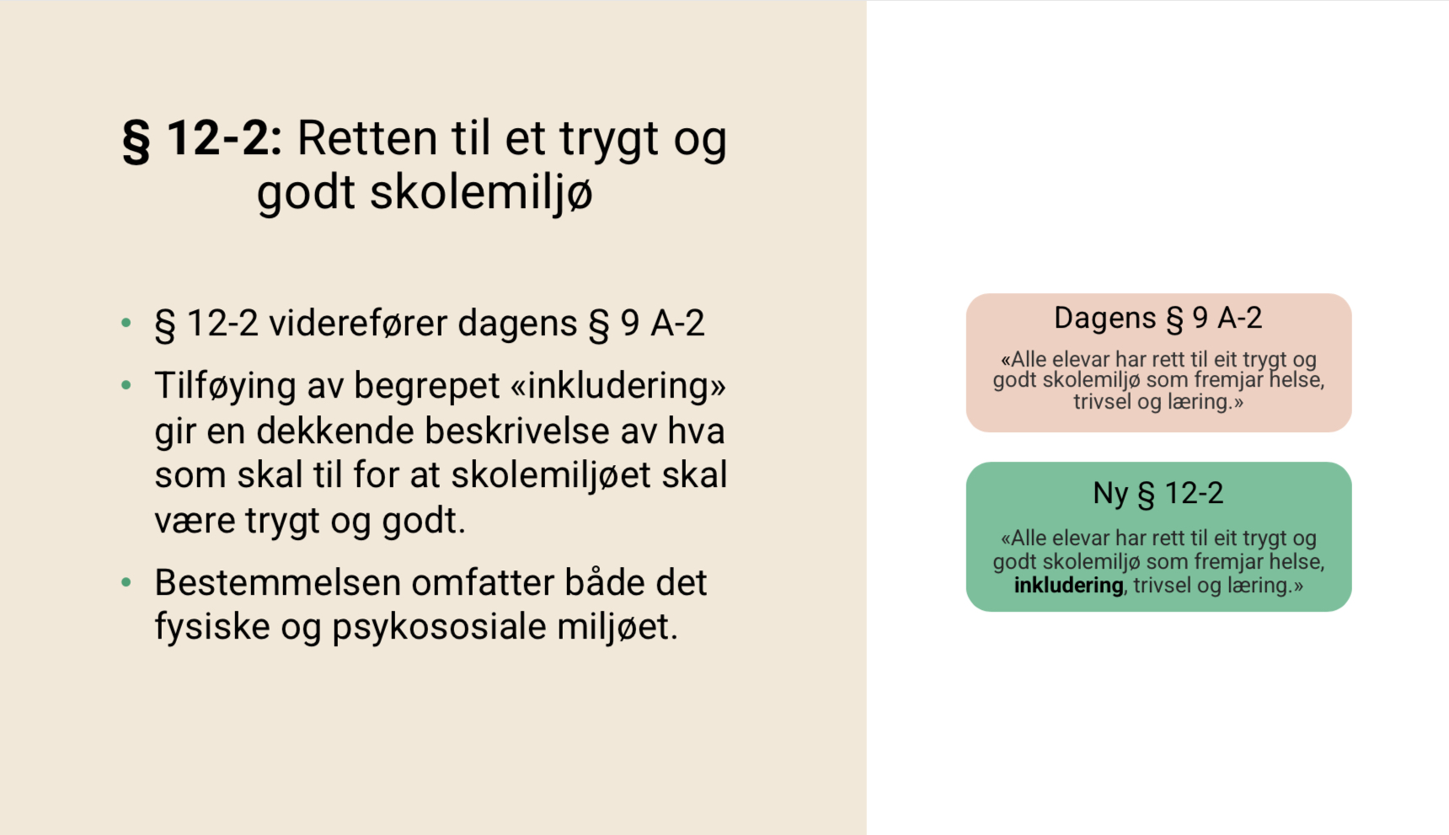

Slide 19
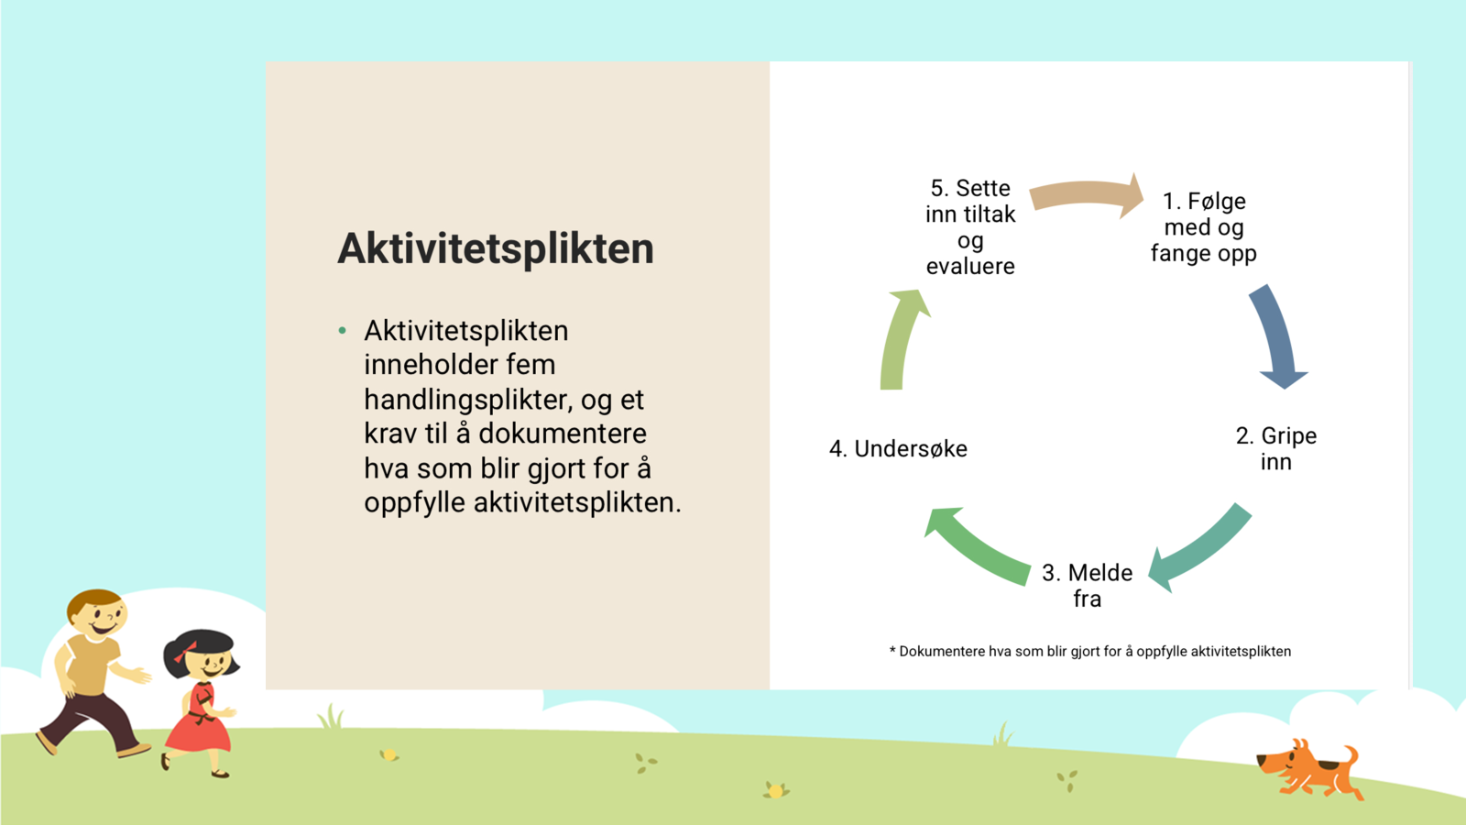

Slide 20
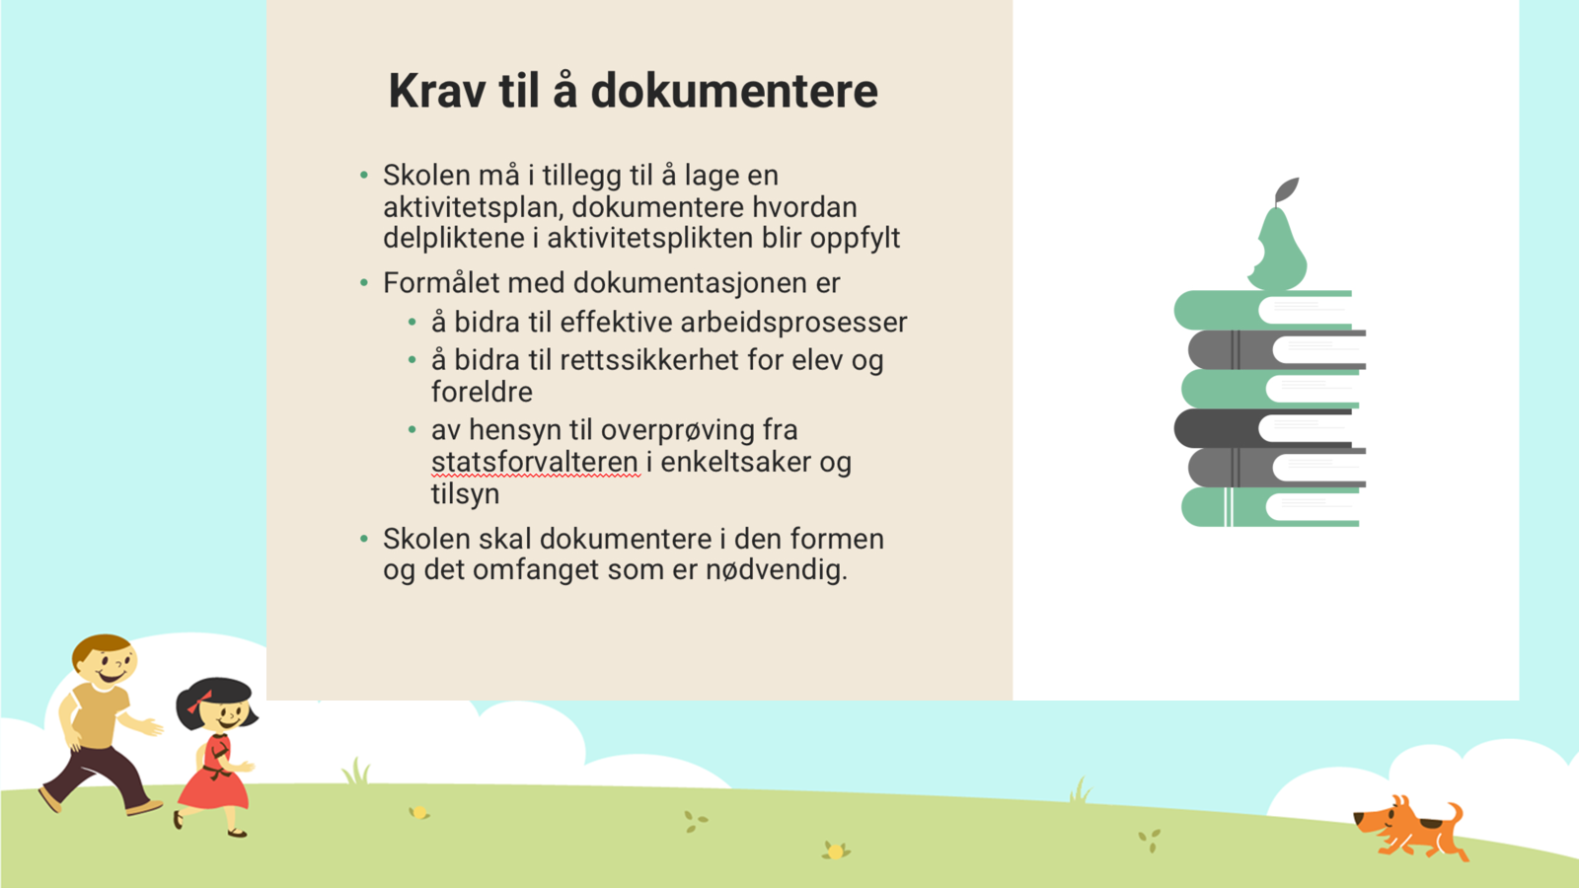

Slide 21
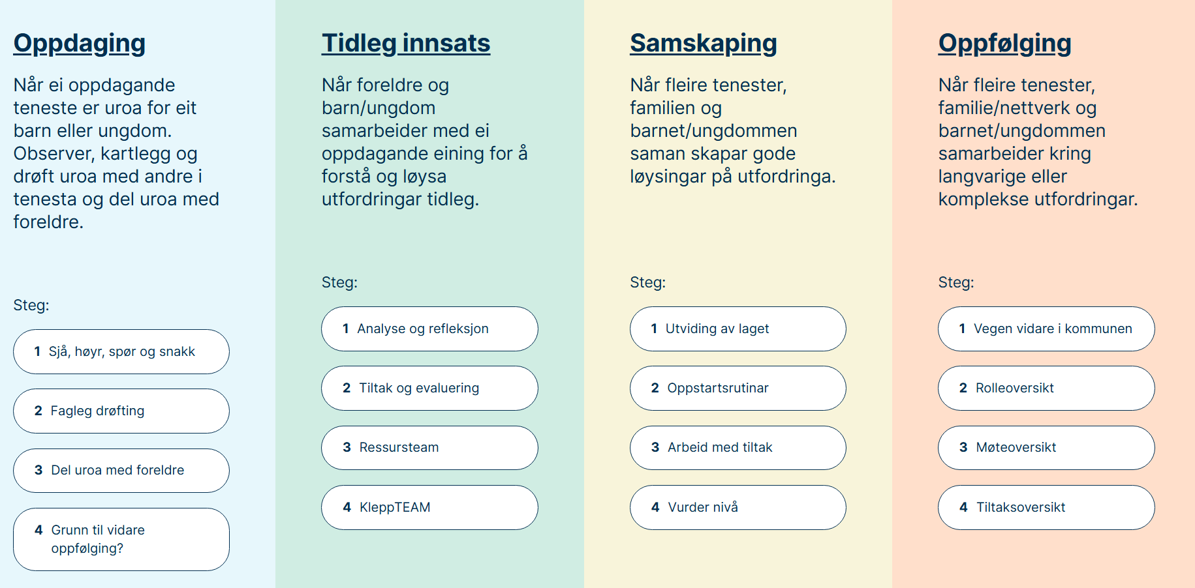

Slide 22
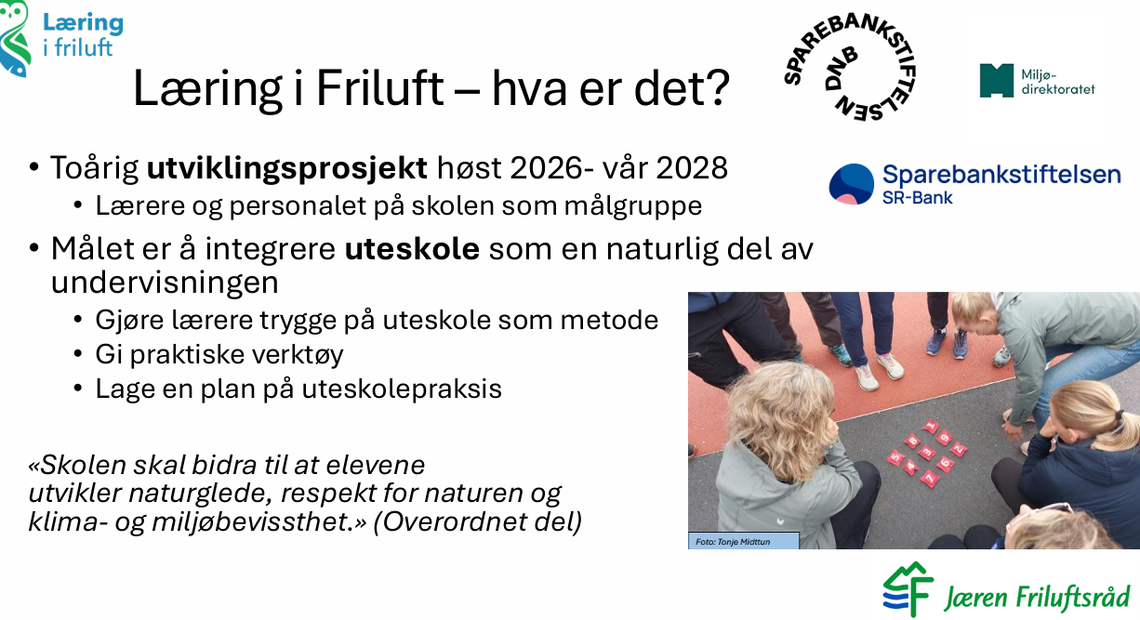

Slide 23
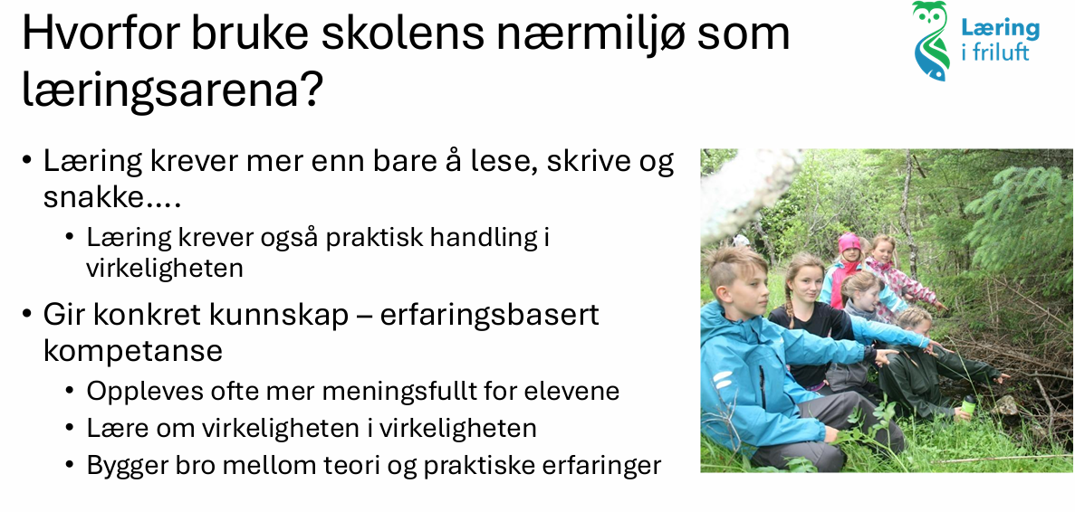

Slide 24
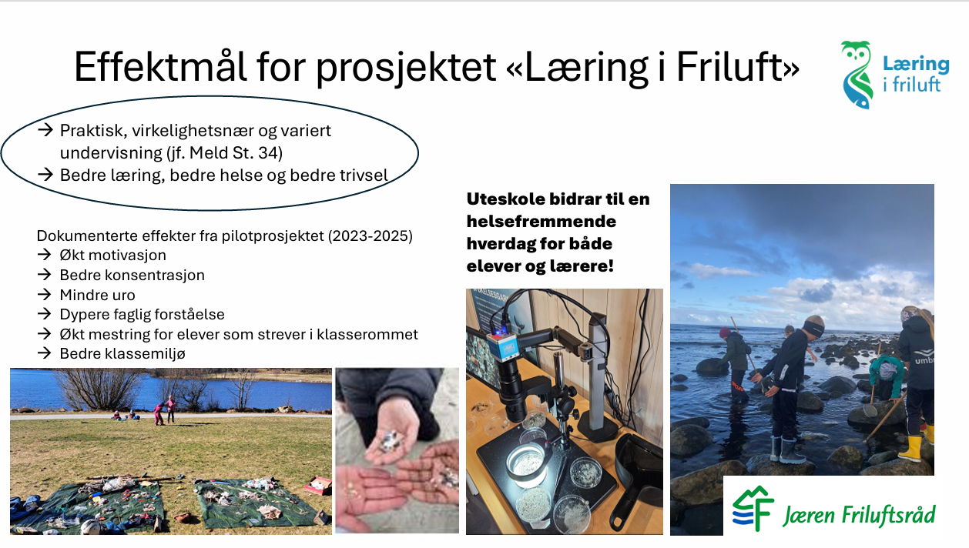

Slide 25
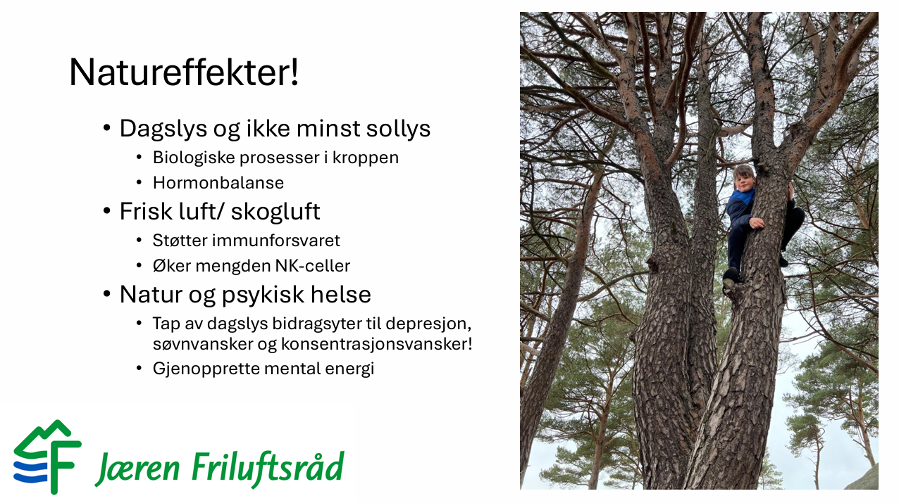

Slide 26
Eksamen våren 2027

Slide 27
Klage på standpunkt – og eksamenskarakterer
Klage på vurdering er regulert i kapittel 10 i forskrift til opplæringsloven.
Elever og foresette kan klage på standpunktkarakterene i avgangsfag.
På 10. trinn gjelder det alle karakterene i vår terminen.
Det er òg klagerett på eksamen.

Slide 28
Klage på standpunkt-og eksamenskarakterer
Klagerett på standpunktkarakter:
• Klagefristen er på 10 dagar og starter fra det tidspunktet en kunne ha gjort seg kjent med karakteren. (ca. 3.juni )
• Klageinstans (Statsforvaltareni Rogaland) vurderer om gjeldende regler om karakterfastsettelse er fulgte.
• Ved medhold i klagen gjennomfører rektor og faglæraren en ny vurdering. Rektor setter endelig karakter. Avgjørelsen kan ikke klagest på. (Gjelder ikke orden/atferd, der avgjør Statsforvaltaren.)
Om du ønsker å klage:
• Rådfør deg med faglærer og få begrunnelse for karakteren så sant det er mulig, før du klager på standpunkt.
• Klagen må være skriftleg, den må inneholde privat adressen din og må være signert.
• I klagen må det komme fram hva en klager på, og klagen bør inneholde informasjon og begrunnelse for klagen.
• Klagen skal leverest til rektor (skolen).
• Om du klager, skal du være oppmerksom på at klagebehandlingen kan føre til at karakteren blir stående, at karakteren blir satt opp, eller at karakteren blir sett ned.

Slide 29
Særskilt tilrettelegging av eksamen
I samsvar med Forskrift til opplæringslova § 9-34 og § 15-23§, har elever rett til særskilt tilrettelegging av eksamen dersom de trenger det for å få vist kompetansen sin ut fra kompetansemålene i faget. Årsaker til tilretteleggingsbehov kan f.eks. være allergi eller funksjonsnedsettelse.
Det skal ikke bli gitt mer tilrettelegging enn det eleven har behov for. Det er et mål at eksamensgjennomføringen ligger så tett opptil en normal gjennomføring som mulig. Det må vurderes konkret for den enkelte elev hvor stort behovet for tilrettelegging er. Tilretteleggingen må ikke gi fordeler foran andre elever som ikke har særskilt tilrettelegging. Det kan heller ikke tilrettelegges slik at kandidaten ikke blir prøvd i kompetansemålene i læreplanen i faget.
Eksempler på særskilt tilrettelegging under eksamen kan være:
lengre tid, opplesning av oppgaveteksten, punktskrift på leselist, bruk av tale-til-tekst-program, skrivehjelp, ekstra belysning m.m.
Foresatte sender skriftlig søknad til rektor i god tid og senest innen 01.03.2027.
I søknaden må det komme fram hvilken tilrettelegging det er behov for og hvorfor det er nødvendig/på hvilken måte tilretteleggingen vil utjevne ulempen. (Husk: Tilretteleggingen skal utjevne ulemper eleven har i forhold til andre, ikke gi eleven fordeler. Tilretteleggingen skal være i tråd med tilrettelegging/hjelpemiddel som er gjort/brukt ellers i året. En diagnose er ikke en begrunnelse i seg selv, det må komme fram i søknaden hvilke ulemper det gir for eleven til å få vise sin kompetanse i faget). Foresatte kan ta kontakt med skolen for veiledning. (Kilde: udir - tilrettelegging 28.1.2026)

Slide 30
Eksamensperioder våren 2027
Prøvemuntlig uke 11 (15, 16 og 17.mars - 27)
Skriftlig eksamen 19.mai -24.mai (Uke 20-21)
Muntlig eksamen 8. Juni-10.juni (Uke 23)

